Slide 1
Игра «Mr.Bear» 4 этап «Производство контента»
Выполнили студенты группы ИТб-41:
Выймова Елена
Вылегжанина Юлия
Гордеев Андрей
Зенякин Александр
Суслов Михаил
Черемискина Елена

Slide 2
Распределение ролей по ряду выполняемых задач
Выймова Елена – сценарий, обложка, логотипы, реклама.
Вылегжанина Юлия – музыкальное сопровождение, дизайн персонажей, дизайн локаций, реклама.
Гордеев Андрей – проектирование, программирование, сценарий, реклама, дизайн локаций.
Зенякин Александр – проектирование, программирование.
Суслов Михаил – программирование, тестирование.
Черемискина Елена – программирование, тестирование.

Slide 3




Итоги предыдущего спринта. Выполненные задачи
Третья версия сценария.
Подстраивание игры под сценарий (1 сцена).
Подсказки игроку по управлению.
Вывод сюжет на экран в текстовом виде (1 сцена).
Декорирование локаций.
Утверждение командой логотипа игры.
Утверждение разрешения обложки.
Разработка главного меню.
Проработка испытаний.

Slide 4
Итоги предыдущего спринта. Невыполненные задачи
Доработка главного меню.
Проработка вступления.

Slide 5
Ретроспектива

Slide 6
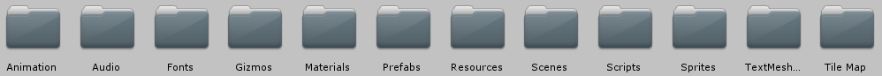
Файловая система игры

Slide 7







Эффективность использования игрой процессорной мощности и оперативной памяти
Компьютер 1. Процессор Intel Core i5-4210 2.40 ГГц – 10% использования ЦП. 130 МБ оперативной памяти.
Компьютер 2. Процессор Intel Core i3-2120 3.30 ГГц – 5% использования ЦП. 137 МБ оперативной памяти.
Компьютер 3. Процессор Intel Core i5-6200U 2.30 ГГц – 7% использования ЦП. 128 МБ оперативной памяти.
Компьютер 4. Процессор AMD Phenom™ II X6 1100T Processor 3.30 ГГц – 4% использования ЦП. 121 МБ оперативной памяти.

Slide 8
Оценка количества контента. Первый запуск

Slide 9
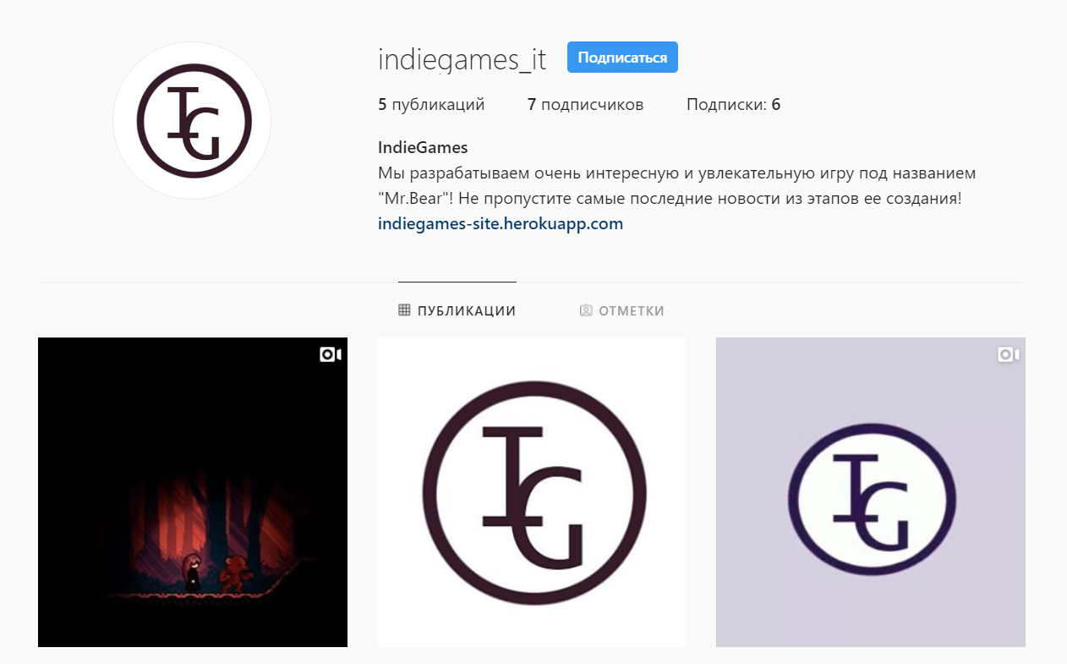
Реклама компании. Инстаграм

Slide 10
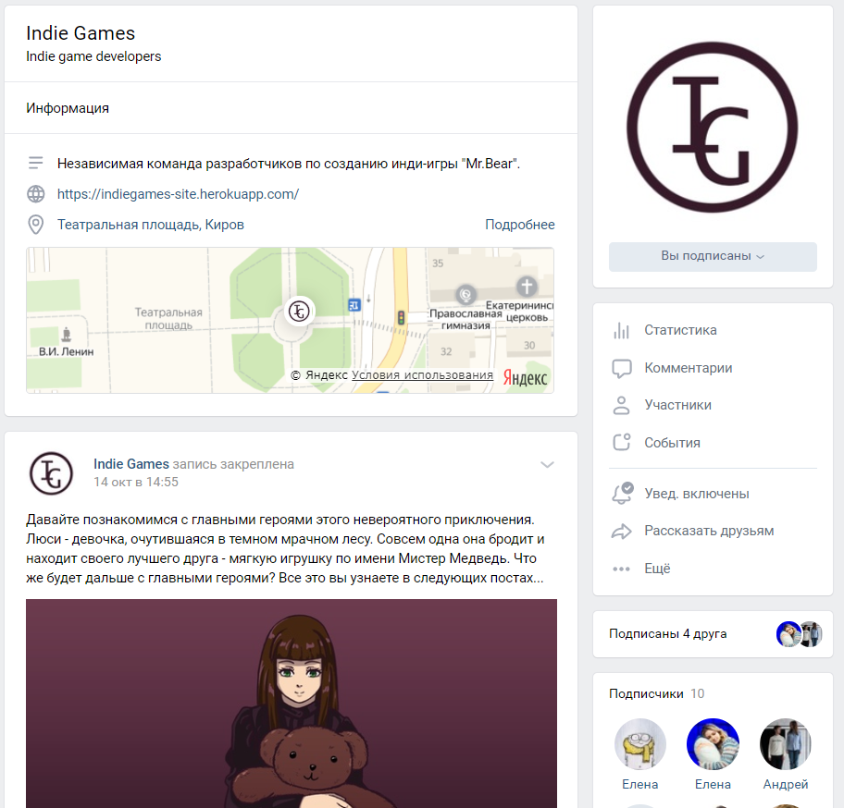
Реклама компании. Вконтакте

Slide 11
Планирование следующего спринта
Подстраивание игры под сценарий (2 сцена).
Вывод сюжет на экран в текстовом виде (2 сцена).
Доработка главного меню.
Проработка вступления.

Slide 12
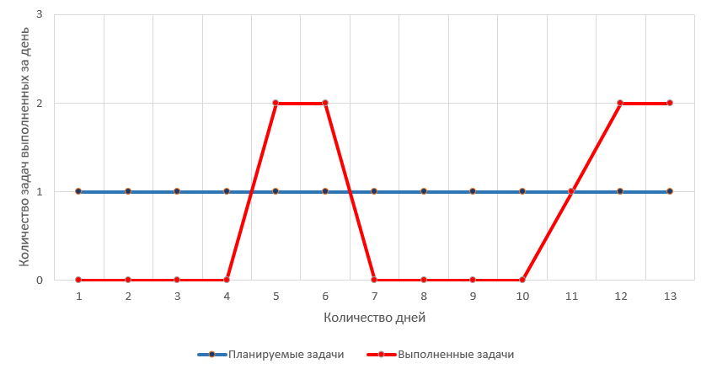
Вurndown Chart

